Slide 1
第五节
第三章
曲线的凸性与函数图形
一、曲线的凸性与拐点
二、 曲线的渐近线
三、 函数图形的描绘

Slide 2







一、曲线的凸性与拐点
定义 . 设函数
在区间 I 上连续 ,
(1) 若恒有
则称
图形是(向)下凸的(或下凸弧);
(2) 若恒有
则称
图形是(向)上凸的(或上凸弧) .
连续曲线上有切线的左右两侧凸性相反的分界点称为拐点 .
(曲线上的上凸弧与下凸弧的分界点称为此曲线的拐点 .)

Slide 3


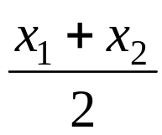
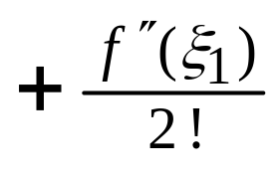
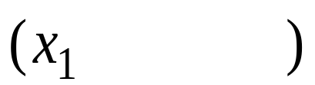
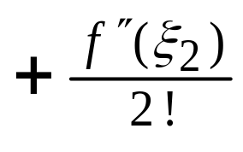
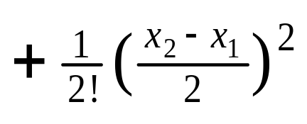

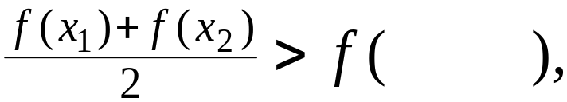

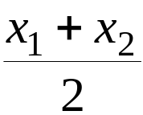

定理2.(凸性判定法)
设函数
在区间I 上有二阶导数
(1) 在 I 内
则 在 I 内图形是下凸的 ;
(2) 在 I 内
则 在 I 内图形是上凸的 .
证:
利用一阶泰勒公式可得
两式相加
说明 (1) 成立;
(2)
证毕

Slide 4


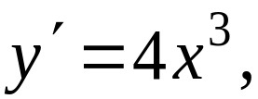














例1. 判断曲线
的凸性.
解:
故曲线
在
上是向下凸的.
说明:
1) 若在某点二阶导数为 0 ,
在其两侧二阶导数不变号,
则曲线的凸性不变 .
2) 根据拐点的定义及上述定理, 可得拐点的判别法如下:
若曲线
或不存在,
但
在 两侧异号,
则点
是曲线
的一个拐点.

Slide 5

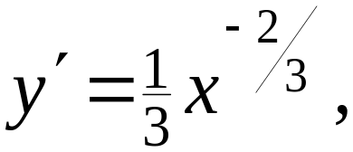
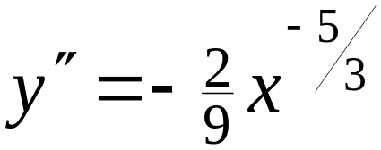






例2. 求曲线
的拐点.
解:
不存在
下凸
上凸
因此点 ( 0 , 0 ) 为曲线
的拐点 .

Slide 6

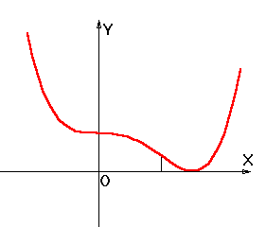

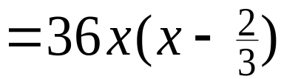
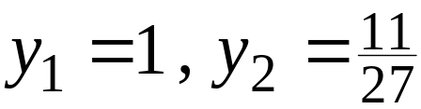
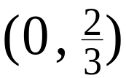

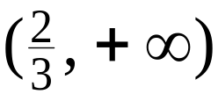

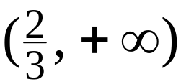
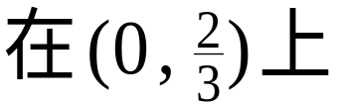
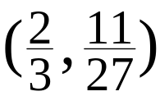
例3. 求曲线
的凸性区间及拐点.
解:
1) 求
2) 求拐点可疑点坐标
令
得
对应
3) 列表判别
下凸
上凸
下凸
故该曲线在
及
向下凸,
向上凸 ,
点 ( 0 , 1 ) 及
均为拐点.

Slide 7




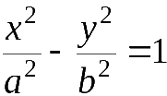




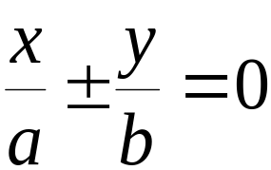

二、 曲线的渐近线
定义 . 若曲线 C上的点M 沿着曲线无限地远离原点
时,
点 M 与某一直线 L 的距离趋于 0,
则称直线 L 为
曲线C 的渐近线 .
或为“纵坐标差”
例如, 双曲线
有渐近线
但抛物线
无渐近线 .

Slide 8






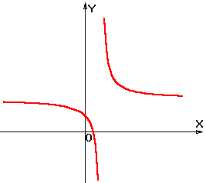


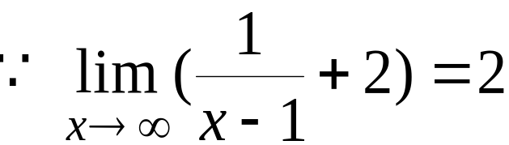


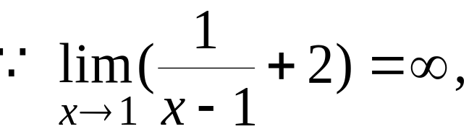

1. 水平与铅直渐近线
若
则曲线
有水平渐近线
若
则曲线
有铅垂渐近线
例4. 求曲线
的渐近线 .
解:
为水平渐近线;
为铅垂渐近线.

Slide 9






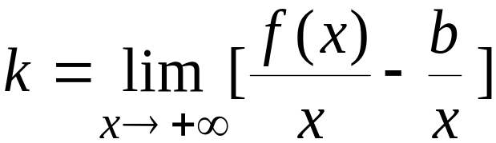
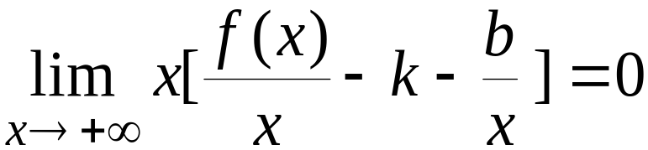
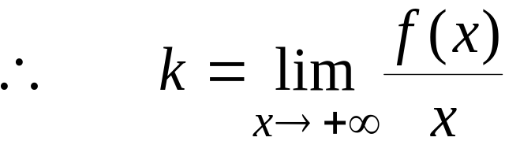
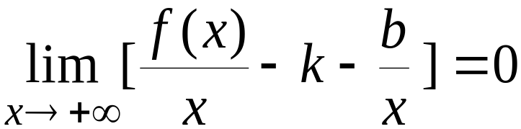
2. 斜渐近线
若
斜渐近线

Slide 10
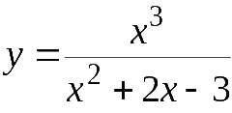
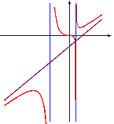

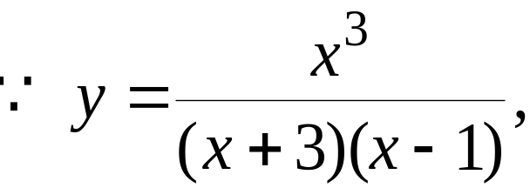



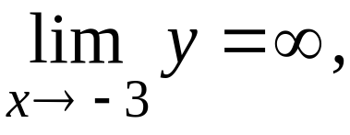



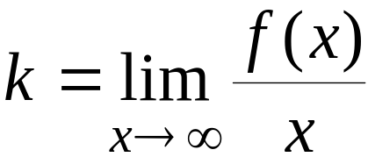
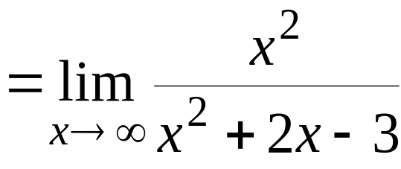
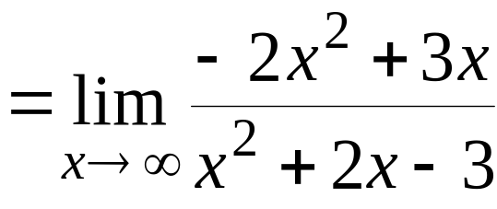
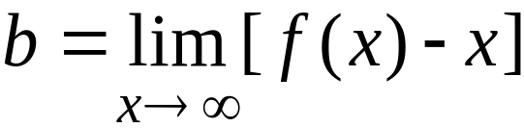

例5. 求曲线
的渐近线.
解:
所以有铅直渐近线
及
又因
为曲线的斜渐近线 .

Slide 11



三、函数图形的描绘
步骤 :
1. 确定函数
的定义域 ,
并考察其对称性及周
期性 ;
2. 求
并求出
及
为 0 和不存在
的点 ;
3. 列表判别增减及凸性区间 , 求出极值和拐点 ;
4. 求渐近线 ;
5. 确定某些特殊点 , 描绘函数图形 .

Slide 12


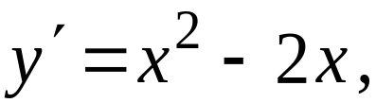






















例6. 描绘
的图形.
解: 1) 定义域为
无对称性及周期性.
2)
3)
(极大)
(拐点)
(极小)
4)

Slide 13

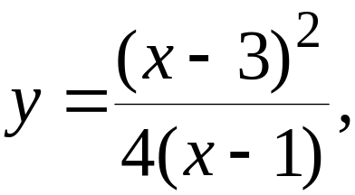




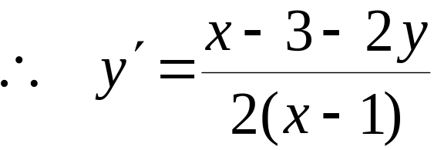
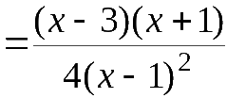


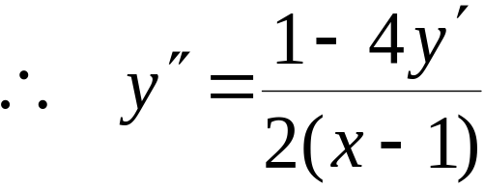
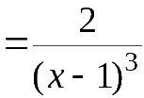


例7. 描绘方程
的图形.
解: 1)
定义域为
2) 求关键点.
原方程两边对 x 求导得
①
①两边对 x 求导得

Slide 14





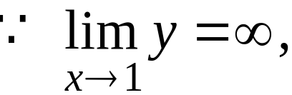

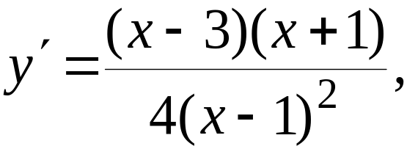
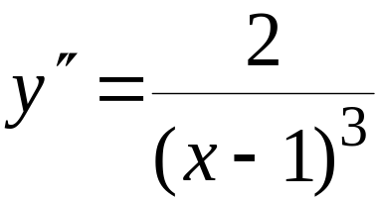
3) 判别曲线形态
无定义
(极大)
(极小)
4) 求渐近线
为铅直渐近线

Slide 15
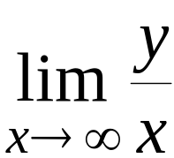
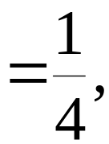
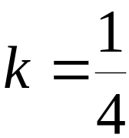
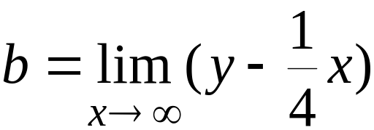
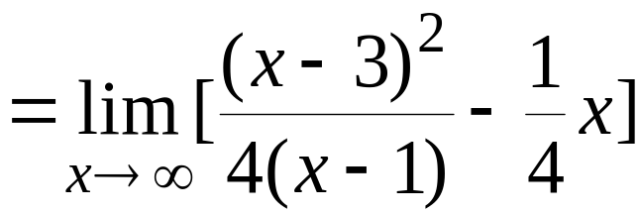
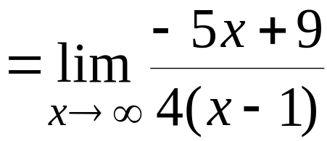




又因
即
为斜渐近线
5) 求特殊点

Slide 16







6）绘图
无定义
(极大)
(极小)
铅直渐近线
斜渐近线
特殊点

Slide 17














例8. 描绘函数
的图形.
解: 1) 定义域为
图形对称于 y 轴.
2) 求关键点
3) 判别曲线形态
(极大)
(拐点)

Slide 18









4) 求渐近线
(极大)
(拐点)
为水平渐近线
5) 作图

Slide 19



内容小结
1.曲线凸性与拐点的判别
拐点
— 连续曲线上的上凸弧与下凸弧的分界点

Slide 20
2. 曲线渐近线的求法
水平渐近线 ; 铅垂渐近线;
斜渐近线
3. 函数图形的描绘
按作图步骤进行

Slide 21




思考与练习
1. 曲线
(A) 没有渐近线；
(B) 仅有水平渐近线；
(C) 仅有铅直渐近线；
(D) 既有水平渐近线又有铅直渐近线.
提示:

Slide 22






2. 曲线
的下凸区间是 ,
及
上凸区间是 ,
拐点为 ,
渐近线 .
提示:

Slide 23













备用题
1.求证曲线
有位于一直线的三个拐点.
证明：

Slide 24












令
得
从而三个拐点为
因为
=
所以三个拐点共线.

Slide 25


















2 .
证明:
当
时，
有
证明:
, 则
令
是上凸函数
即

